Slide 1

WBTS: WiFi & Bluetooth Tracking System
Iker Costa (icosta004@ikasle.ehu.eus)
Mattin Elorza (melorza020ikasle.ehu.eus)
Gaizka Martín (gmartin061ikasle.ehu.eus)
Pablo Ortega (portega017ikasle.ehu.eus)

Slide 2
ÍNDICE
Introducción
Equipo de trabajo
Objetivo del proyecto
Propuesta de arquitectura
Problemas de ingeniería
Organización
Conclusiones

Slide 3
1. Introducción
¿Deseas analizar los equipos conectados a la red Wi-Fi de tu empresa?
¿Quieres estudiar el número de personas que hay en tu establecimiento?
¿Quieres encontrar las horas más concurridas de tu negocio?
¿Quieres saber el tiempo que pasan los usuarios en tu comercio?
Con WBTS todo esto será posible.

Slide 4

2. Equipo de trabajo
Iker Costa:
Responsable del proyecto y especificaciones
Pablo Ortega
Desarrollo y testeo SW
Gaizka Martin
Desarrollo y testeo SW
Mattin Elorza
Secretario , desarrollo y testeo SW

Slide 5

3. Objetivo del proyecto
WBTS es una sistema cuyo objetivo es el de ofrecer un análisis de tráfico de un establecimiento para así proveer en tiempo real, estadísticas sobre la concurrencia del mismo.
Estas estadísticas pueden ser útiles tanto para analizar el comportamiento de los usuarios dentro de un determinado área como para utilizarlo en campañas de marketing.

Slide 6
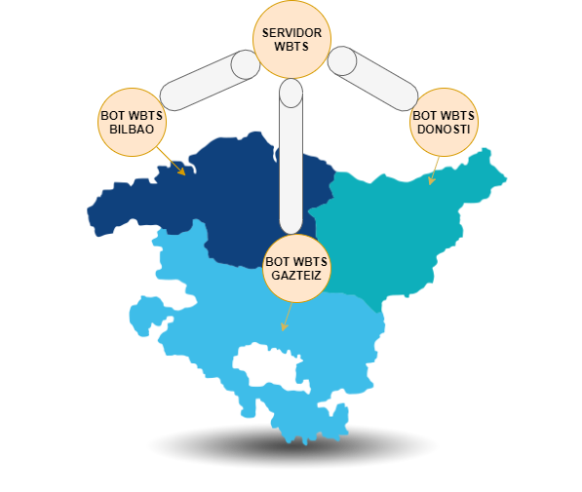
4. Propuesta de arquitectura

Slide 7
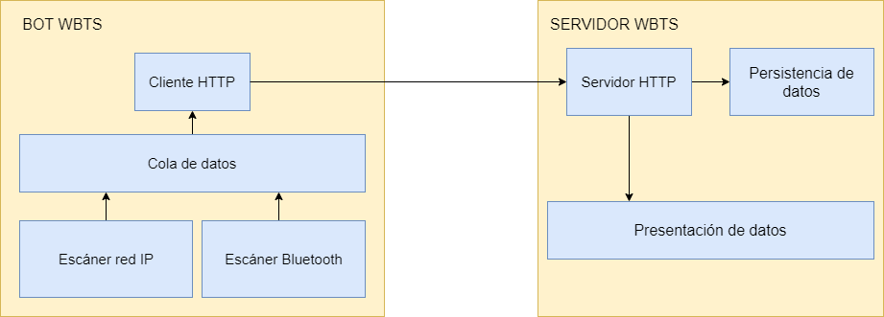
4. Propuesta de arquitectura

Slide 8
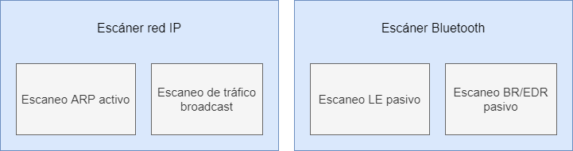
4. Propuesta de arquitectura

Slide 9
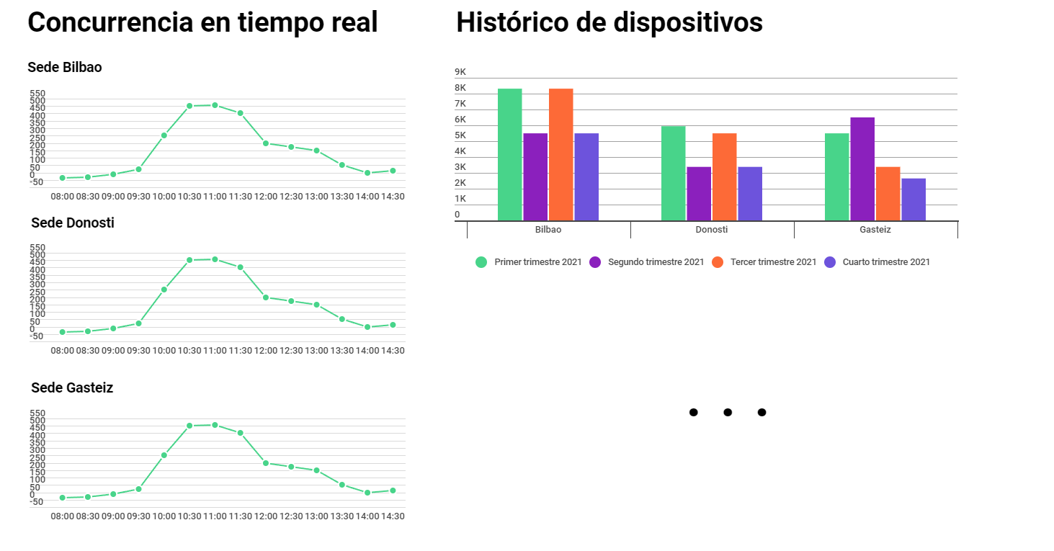
4. Propuesta de arquitectura

Slide 10
5. Problemas de ingeniería
Problemas planteados:
Dispositivos por persona:
Una persona puede que esté en cierta localización y no se conecte a la red Wi-Fi y/o no tenga un dispositivo Bluetooth activo.
Posibles soluciones: Realizar estimaciones en base a estudios previos de los establecimientos.
Trazabilidad de los usuarios:
Cada dispositivo es identificado por su dirección MAC, lo que hace que se pueda conocer la dirección real y la localización en la que se ha encontrado el dispositivo.
Posible solución: Almacenar un hash de la dirección MAC para ocultar la MAC real del dispositivo.

Slide 11
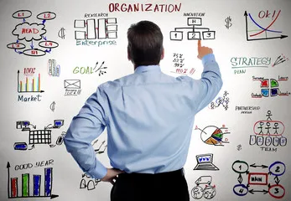
6. Organización
Diseño
Diseño de producto.
Diseño de proceso.
Desarrollo e implementación.
Desarrollo del sistema.
Implementación BBDD.
Desarrollo de la API Rest.
Desarrollo front end.
Análisis final
Comprobación del proyecto
Análisis de resultados.
Corrección de errores.
Documentación

Slide 12
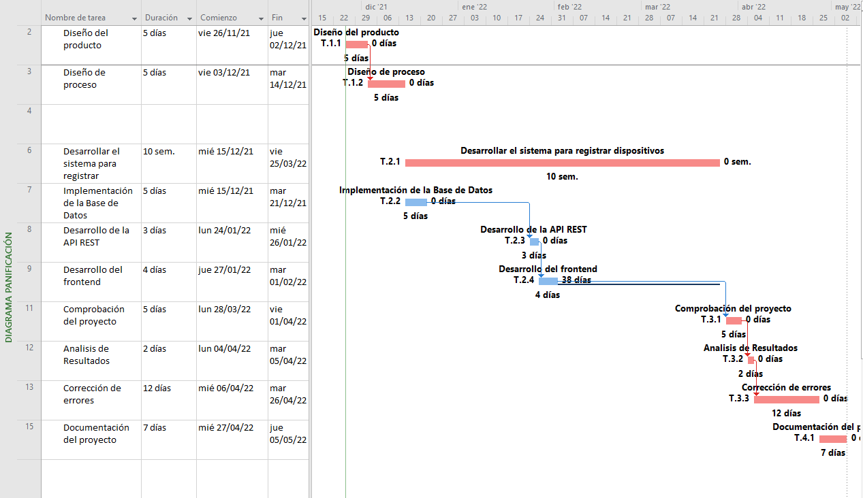
"Esta cita es muy importante"

Slide 13
7. Conclusiones
Cumplir con los objetivos en el tiempo establecido.
Reparto de tareas equitativo y en función de los puntos fuertes de cada uno.
Pruebas continuas en busca de posibles errores y resolución de los mismos.

Slide 14
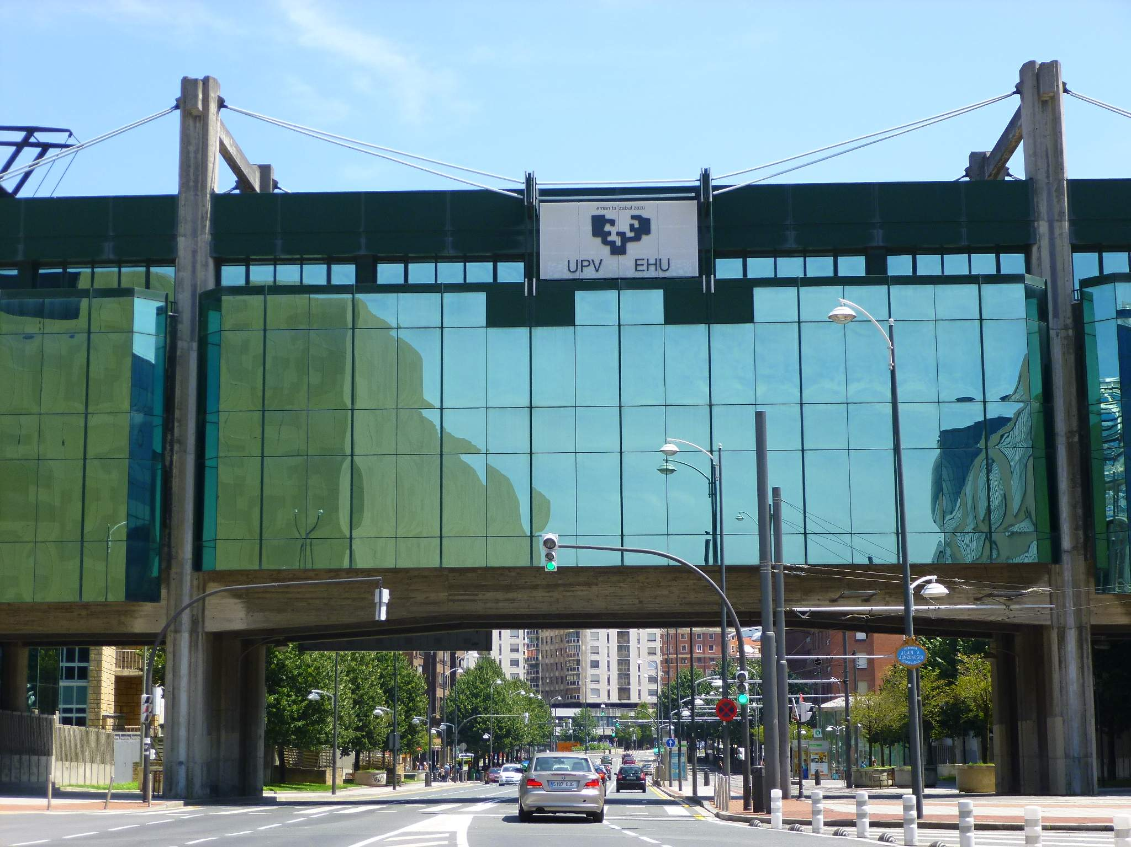
¡Gracias!
Contacto:
Iker Costa (icosta004@ikasle.ehu.eus)
Mattin Elorza (melorza020ikasle.ehu.eus)
Gaizka Martín (gmartin061ikasle.ehu.eus)
Pablo Ortega (portega017ikasle.ehu.eus)
WBTS
C/ Ingeniero Torres Quevedo Plaza, 1, 48013 Bilbao, Vizcaya

